Slide 1
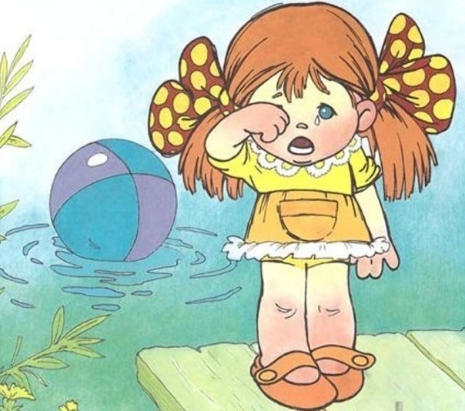
В страну детства к Агнии Барто (1906 – 1981)
Составила воспитатель Рябцева Людмила Викторовна

Slide 2
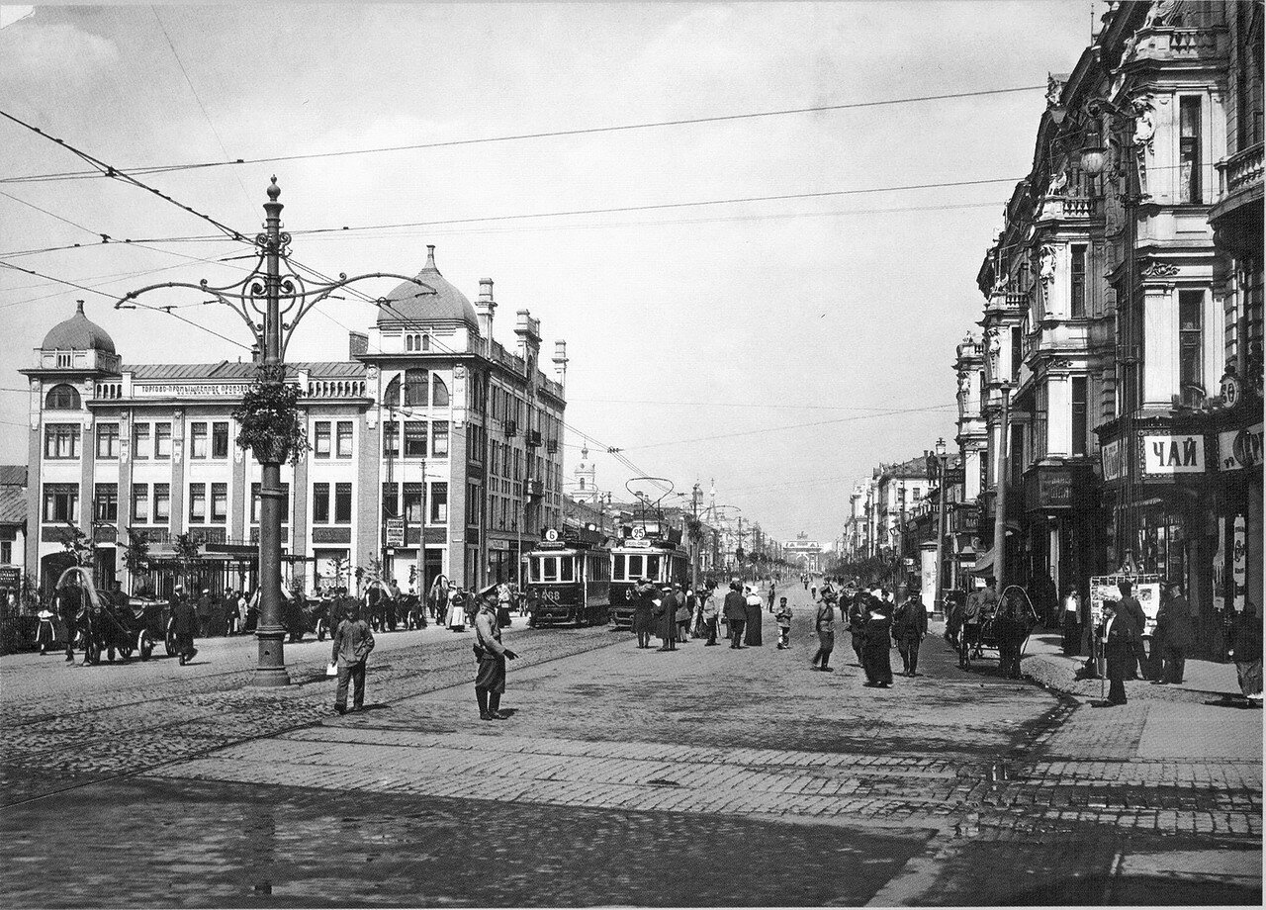

Slide 3
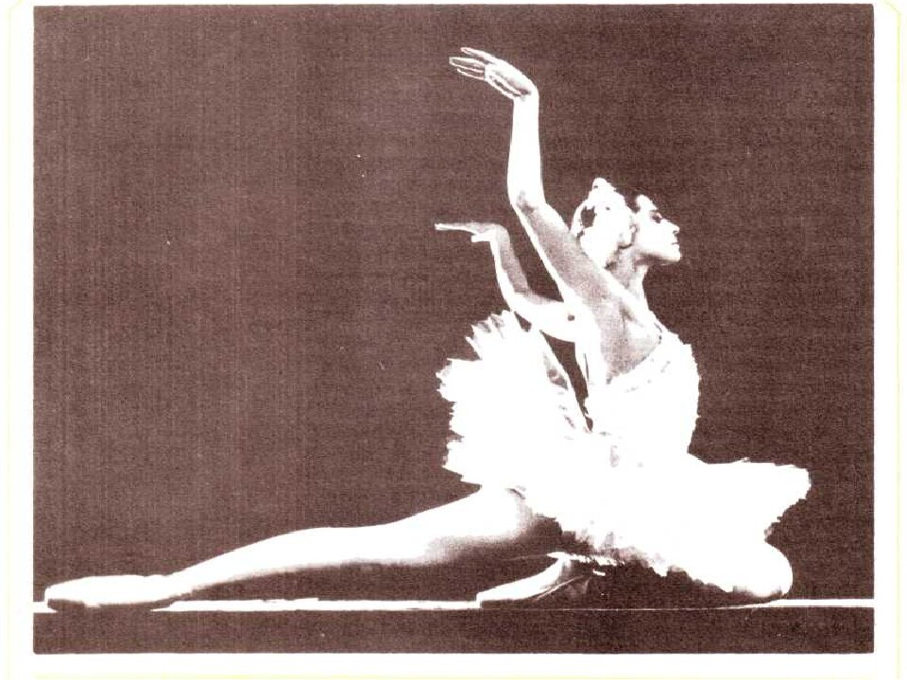

Slide 6
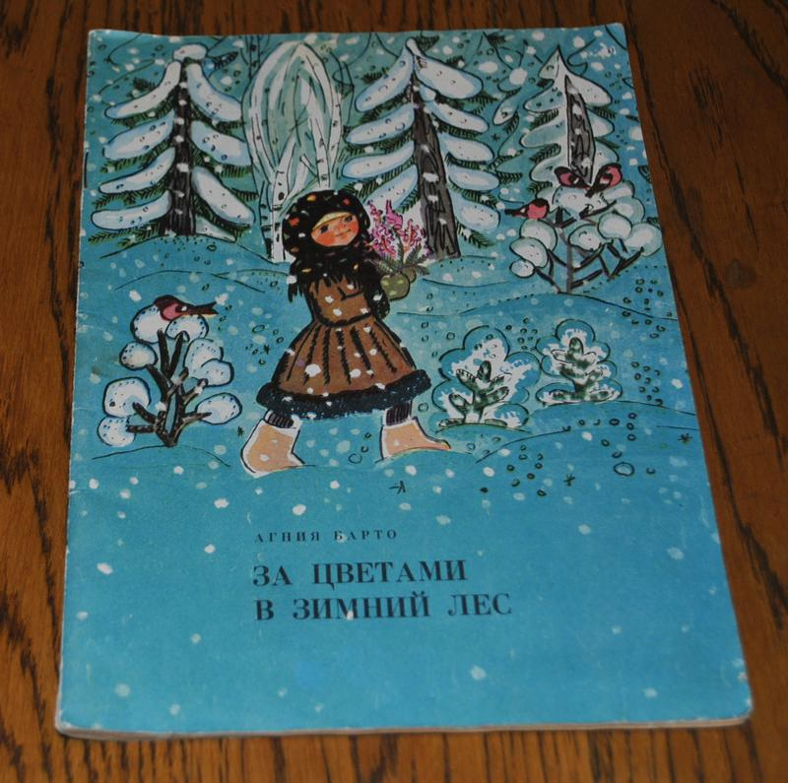
Награды и премии
Государственная премия СССР (1950 г.) за книгу «Стихи детям»
Ленинская премия (1972 г.) за книгу «За цветами в зимний лес»
Орден Ленина
Орден Октябрьской революции и т.д.

Slide 8
«Найти человека»
1964 – на радио ведущая передачи «Найти человека»
1969 – Агния Барто пишет повесть «Найти человека»

Slide 9
1976 г. Международная премия Х.К. Андерсена

Slide 11
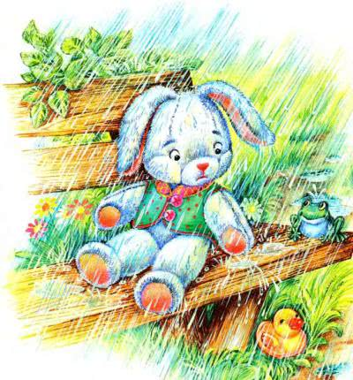
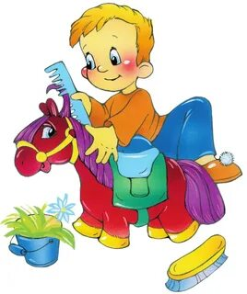
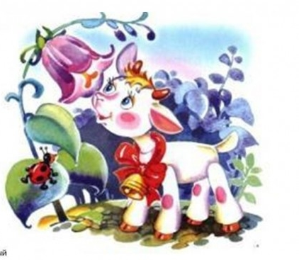

Slide 12
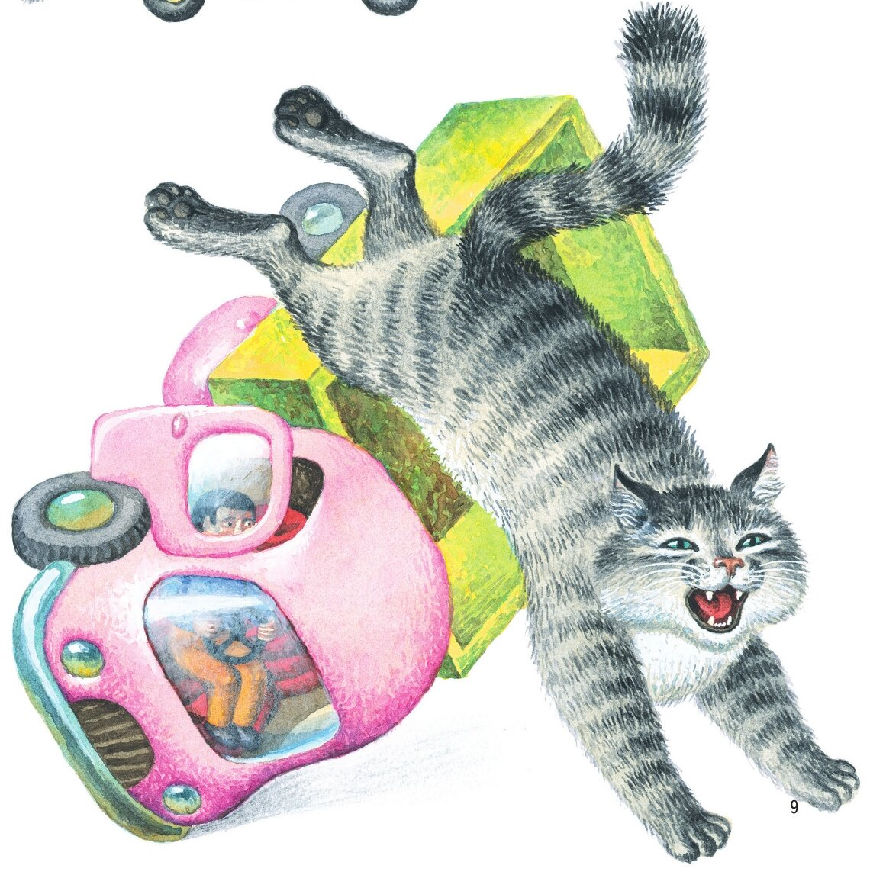
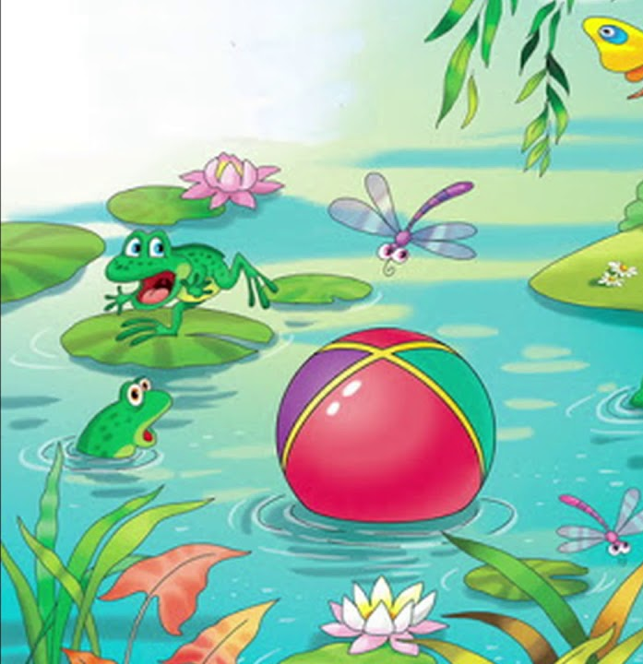

Slide 13
Спасибо за внимание!

